Slide 1
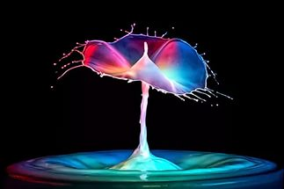
ИССЛЕДОВАНИЕ НЕНЬЮТОНОВСКОЙ ЖИДКОСТИ
Интегрированный урочный проект (физика - химия)
Учитель физики Рябцева С.Н.
Учитель химии Непомнящая О.Н.
КГКОУ КВСОШ № 8
Красноярск 2023 год

Slide 2
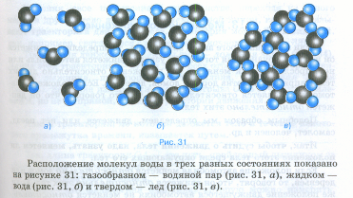
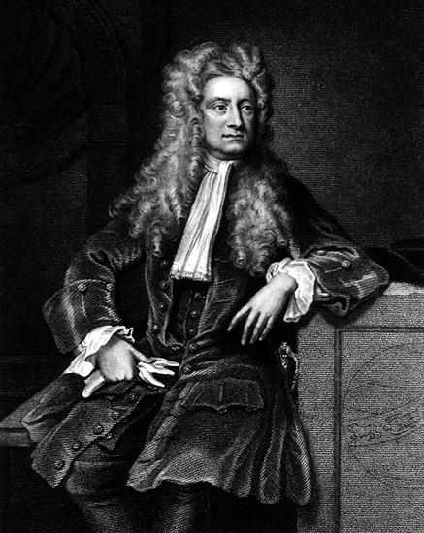
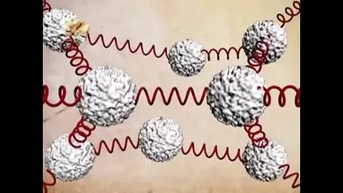
Теоретическое исследование жидкостей. 1. Можно ли ходить по воде? 2. Характеристика жидкости. 3. Неньютоновские жидкости.

Slide 3
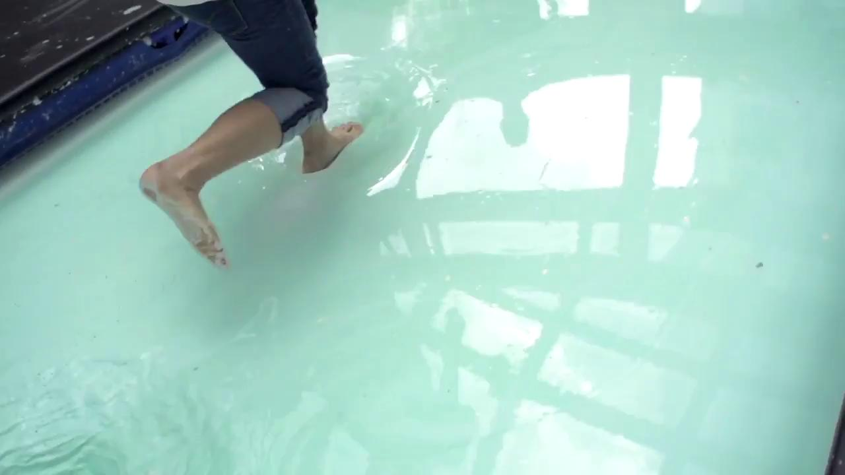
Проблемный вопрос:
Может ли человек ходить по поверхности какой либо жидкости ?

Slide 4
Цель проекта: Изучить свойства неньютоновской жидкости. Задачи исследования: 1. Узнать, что такое неньютоновская жидкость, какими свойствами она обладает. 2. Создать неньютоновскую жидкость и провести с ней опыты. 3. Определить область применимости неньютоновской жидкости.

Slide 5
Актуальность исследования заключается в том, что эти жидкости находятся вокруг нас, но мы о них ничего не знаем. Нас заинтересовала неньютоновская жидкость. Мы на уроках изучаем состояния тел, но то, что представляет из себя неньютоновская жидкость, мы не изучали на уроках физики и химии.

Slide 6
Гипотеза: Предположим, что неньютоновская жидкость, это смесь, которая обладает свойствами жидкостей, а также некоторыми «особыми» свойствами.

Slide 7
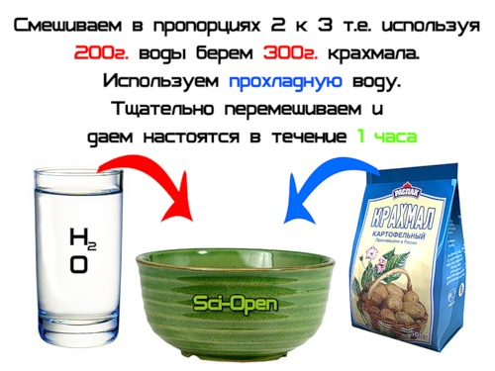
Исследовательская часть. Приготовление крахмального раствора.

Slide 8
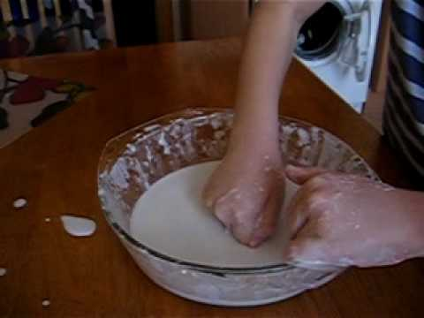
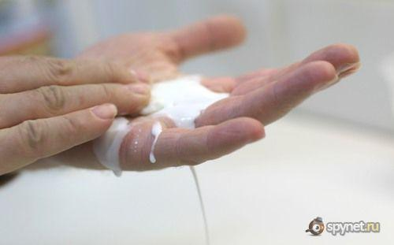
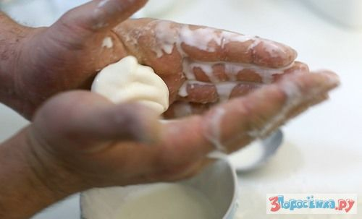
Опыт №1
Опыт №2

Slide 9
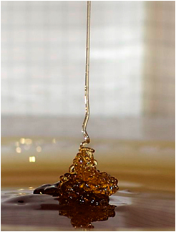
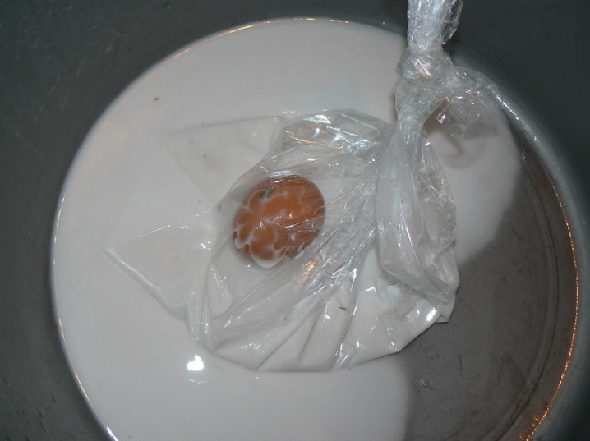
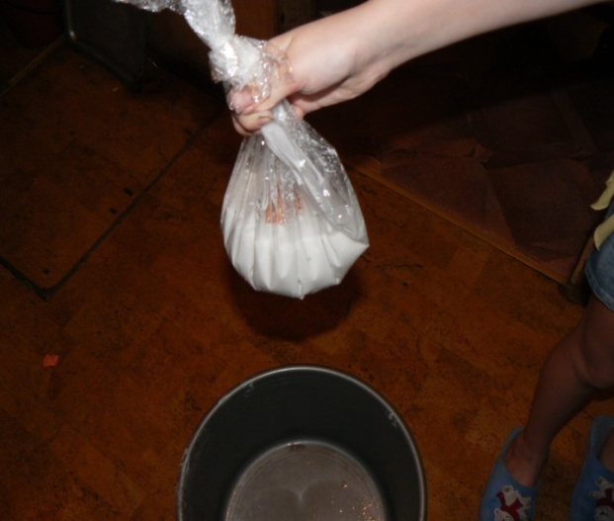
Опыт №3
Выливание жидкости с высоты
Опыт №4
Заморозка
Поставить в морозильную камеру 1 ст. с водой, другой с неньютоновской жидкостью на 20 мин.
Посмотреть результат.
Опыт № 5

Slide 10
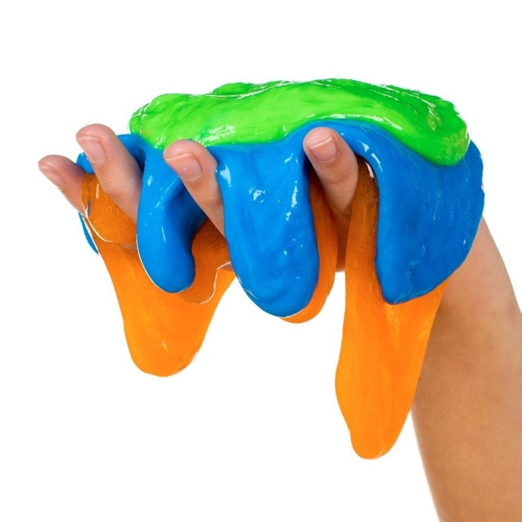
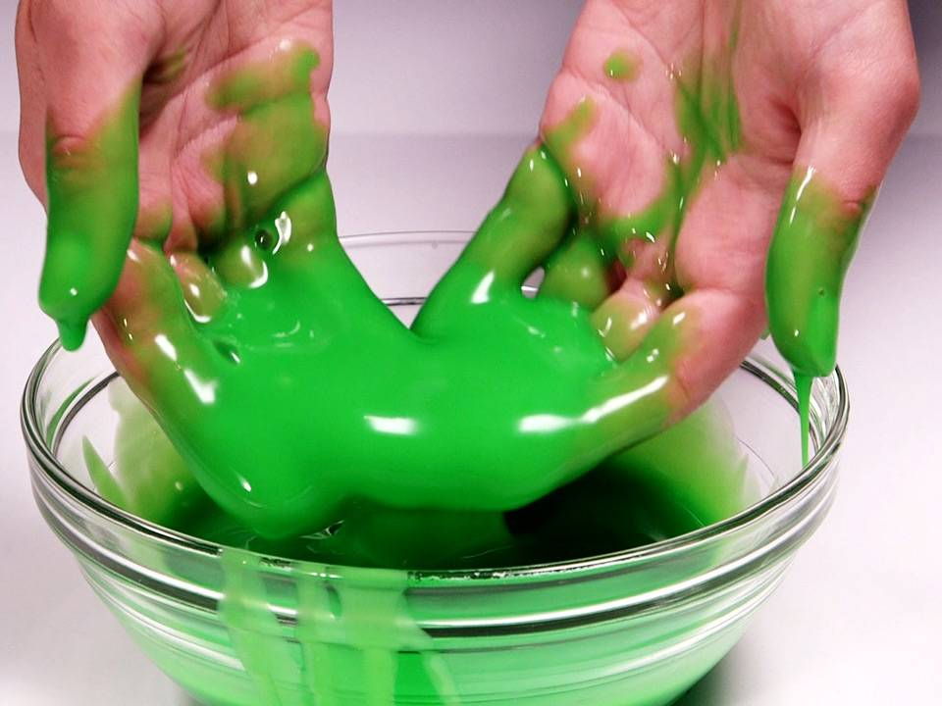
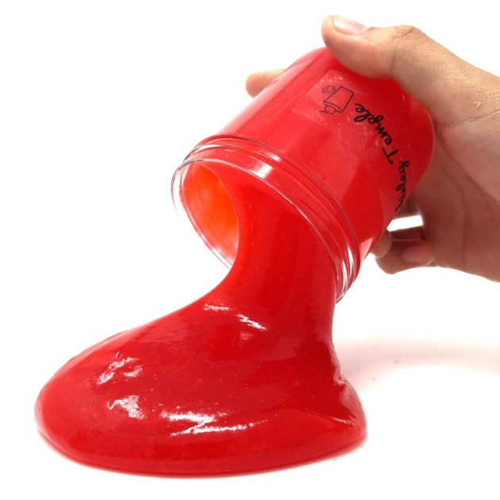
Опыт №6
Слайм (англ. Slime - "слизь"), лизун -игрушка,
впервые выпущенная компанией Mattel в 1976 г.
Состоит из вязкого желеобразного материала,
обладающего свойствами неньютоновской жидкости.
Создадим игрушку - антистресс
(слайм) в домашних условиях.

Slide 11
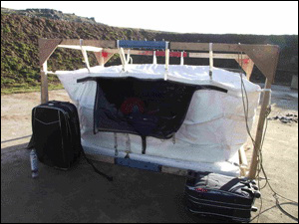
Применение неньютоновских жидкостей
«Жидкая» сумка
Для защиты авиапассажиров, разработали специальную сумку-чехол, которая способна подавить взрыв в багажном отсеке самолета.
Неньютоновская жидкость может служить отличной "упаковкой" для потенциально взрывоопасных грузов.
Изобретение представляет собой чехол,
содержащий неньютоновскую жидкость.
Основным преимуществом новинки
являются вес и удобство.

Slide 12
«Жидкий» бронежилет
Новый тип бронежилета создали специалисты из британской компании BAE Systems. Они предложили использовать особую жидкую субстанцию, которая будет заполнять пространство между слоями кевлара. Жидкость будет гасить удар, распределяя импульс по всему бронежилету.

Slide 13
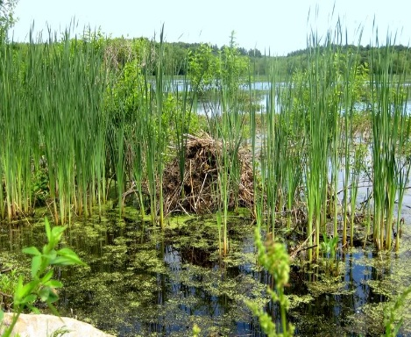
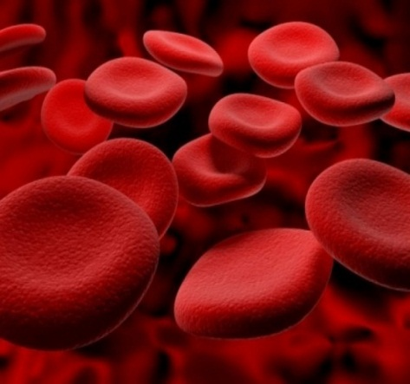
Кошмар зыбучих песков. Болото - неньютоновская жидкость. Кровь – неньютоновская жидкость.

Slide 14
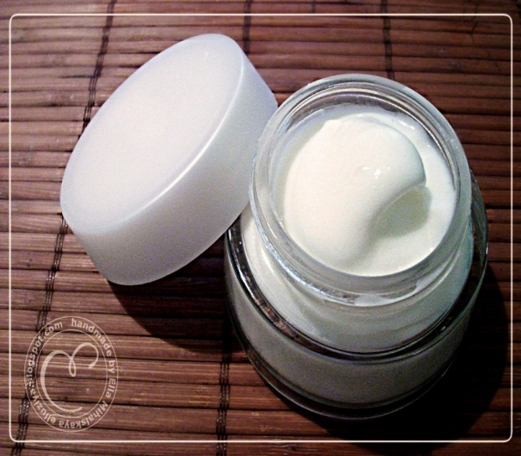
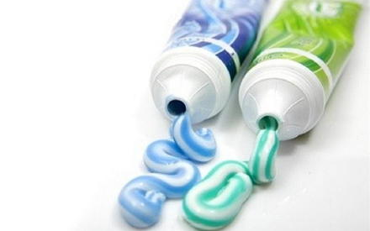
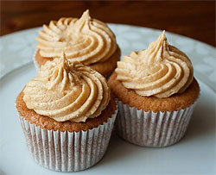
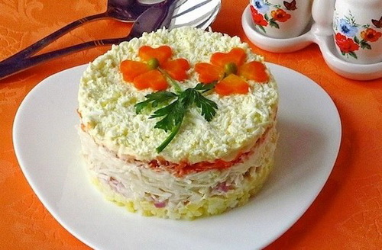
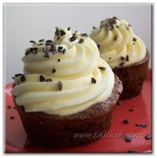
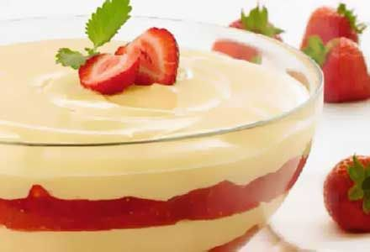
Примеры неньютоновской жидкости

Slide 15
Выводы:
1.Неньютоновская жидкость – удивительнейшее вещество, и проведенные нами опыты и изученная информация доказывают это. Благодаря этому эта удивительная по своим свойствам жидкость и получает широкое распространение.
2.Выдвинутая в начале работы гипотеза о свойствах неньютоновской жидкости доказана с помощью проведенных мною опытов.

Slide 16
Проблемный вопрос:
Может ли человек ходить по поверхности какой либо жидкости ?

Slide 17
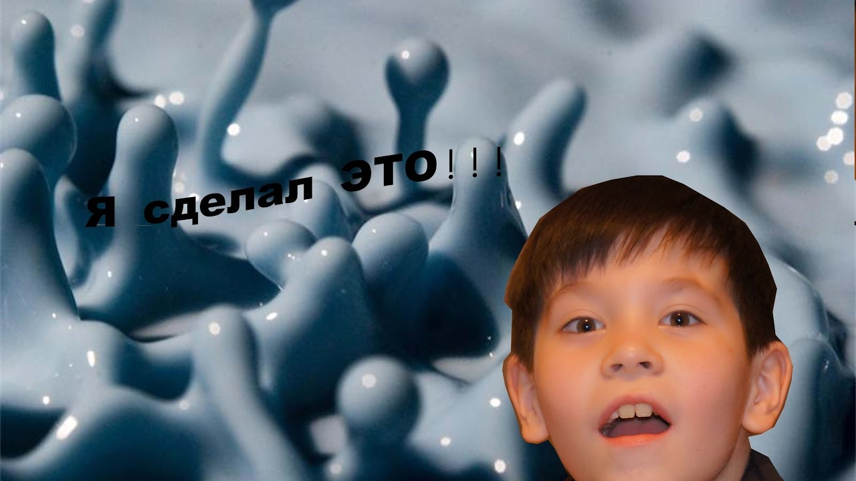
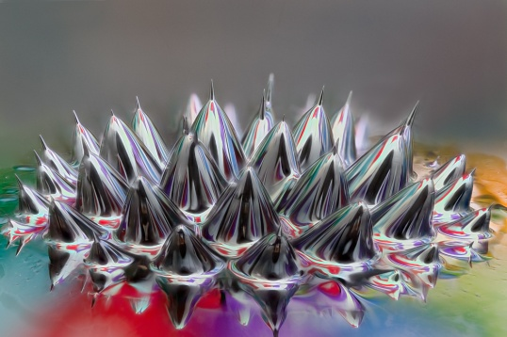
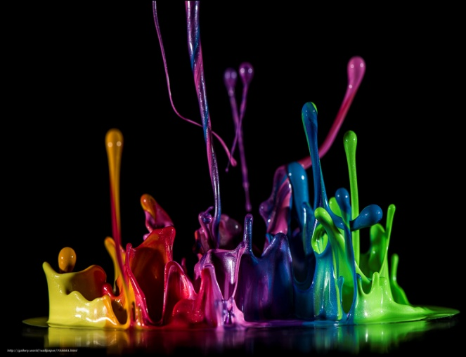
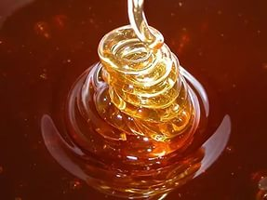
Спасибо за внимание!

Slide 18
Библиографический список
1. Википедия — свободная энциклопедия (http://ru.wikipedia.org)
2. А.В.Перышкин. Физика 7 класс, Дрофа, Москва 2015г.
3. Детская энциклопедия для среднего и старшего возраста, т.3 Вещество и энергия, – 3-е
изд., М.: Педагогика, 2010г.
4 . Уокер Дж. Физический фейерверк: - 2-е изд. Пер.с англ./ Под ред. И.Ш.Слободецкого. – М.: Мир, 1998.
5. Уилкинсон У. Л., Неньютоновские жидкости, пер. с англ., М., Издательство: Мир 1964
6. Видеоресурсы http://www.youtube.com/watch?v=sbCW2RydyLU
7. Видеоресурсы http://www.youtube.com/watch?v=I-SLLQK6tI0
8. Видеоресурсы http://www.nanonewsnet.ru/articles/2012/problemu-rossiskikh-dorog-kazhetsya-mogut-reshit-amerikantsy-s-pomoshchyu-nenyutonovsk

